Slide 1
1.2 Diamagnetism
χ=M/H < 0, ~10⁻⁶ ~ 10⁻³ emu/mol
Larmor diamagnetism
(from filled electronic shells)
Classical diamagnetism
(nearly independent on
temperature/magnetic field)
Landau diamagnetism
(from conduction eletrons)
Diamagnetism
Anomalous diamagnetism, eg. de Haas-van Alphen effect
(dependent on temperature/magnetic field)
For the first 60 elements in the periodic table:
all non-metallic elemental compounds (except oxygen), a few metals

Slide 2
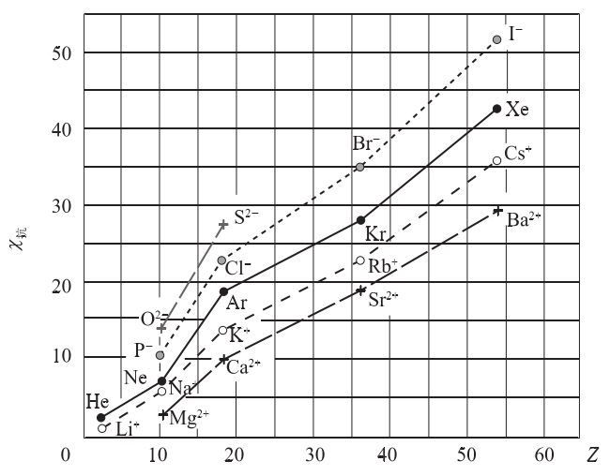
Larmor diamagnetism/core diamagnetism
Expt results
Larger Z, larger eletronic orbital radius -> larger diamagetism

Slide 3
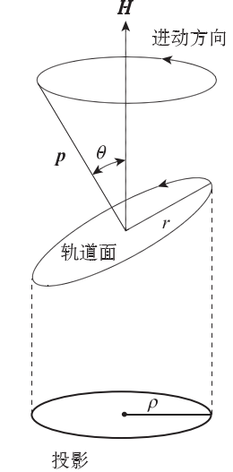
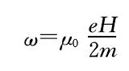
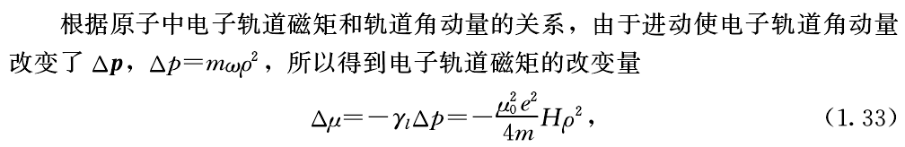
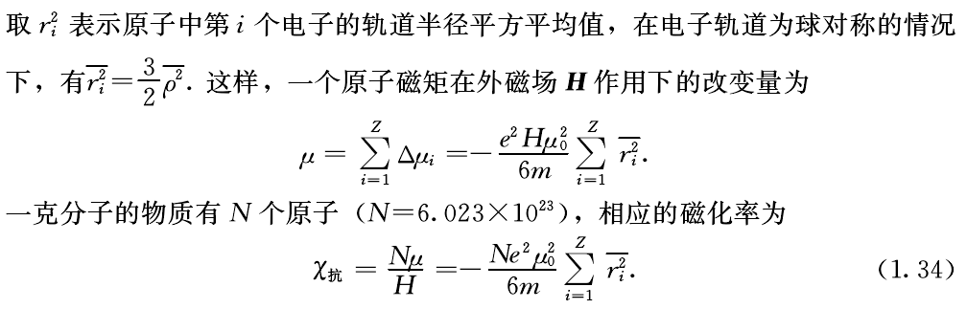
Larmor diamagnetism/core diamagnetism
Semiclassical theory

Slide 4
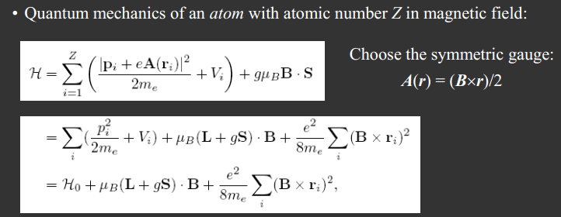
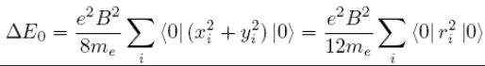
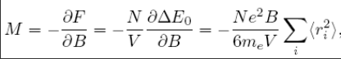
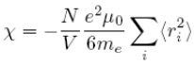
Larmor diamagnetism/core diamagnetism
Quantum theory

Slide 5
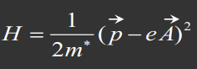
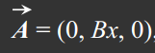
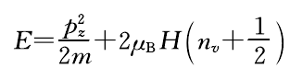
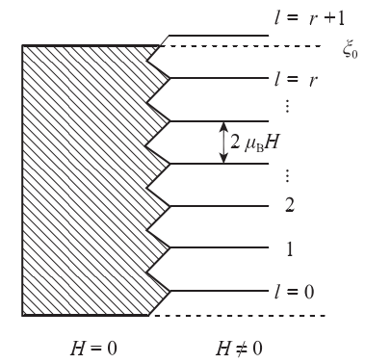
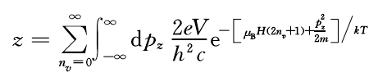
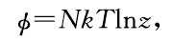
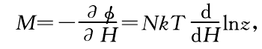
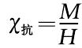
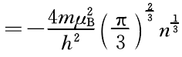
Landau diamagnetism: free electron gas
Quantum theory
Landau gauge:
E
DOS

Slide 6
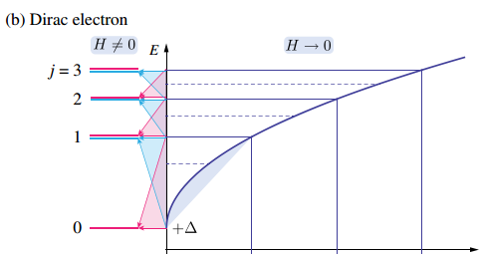
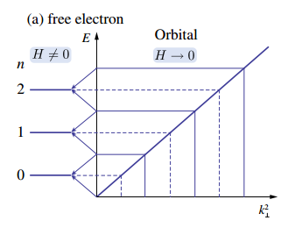
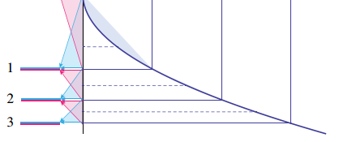
Landau diamagnetism: Dirac semimetal

Slide 7
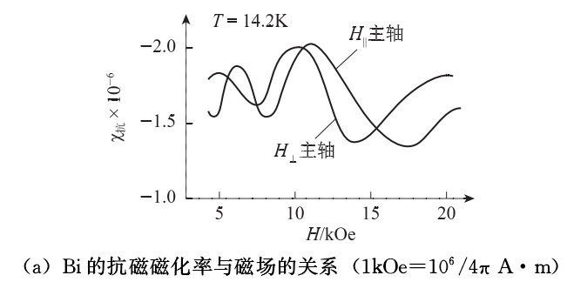
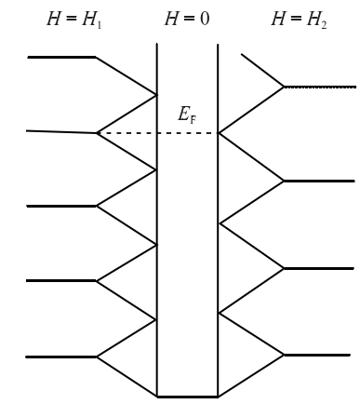
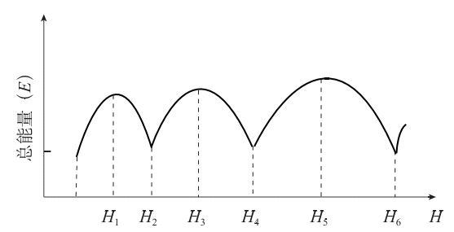
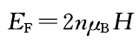
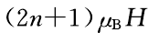
de Haas-van Alphen effect

Slide 8
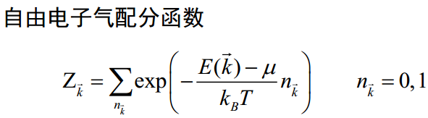
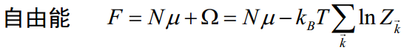
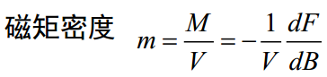
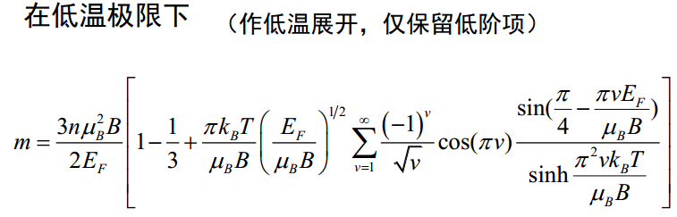
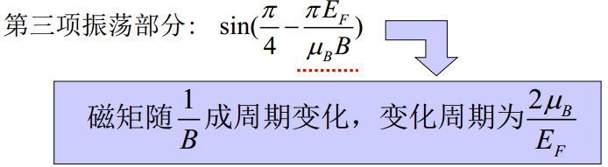
de Haas-van Alphen effect

Slide 9
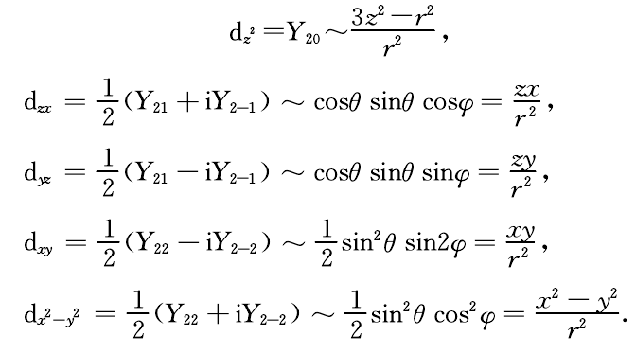
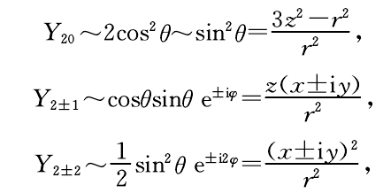
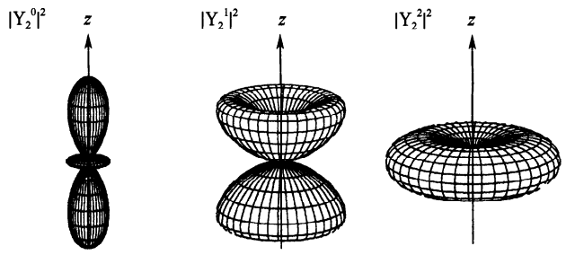
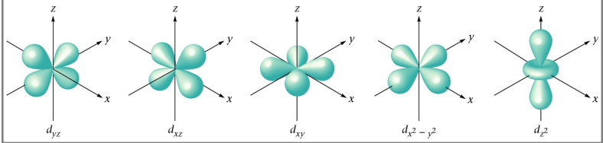
1.5 Ligand field theory & orbital moment quenching
d electronic state: SO(3), l=2
Eigenfunction:
Real wavefunction:

Slide 10
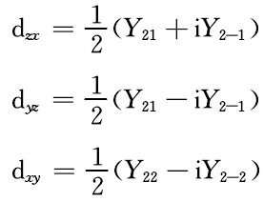
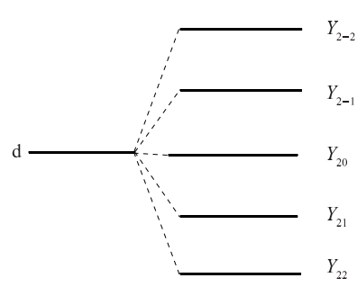
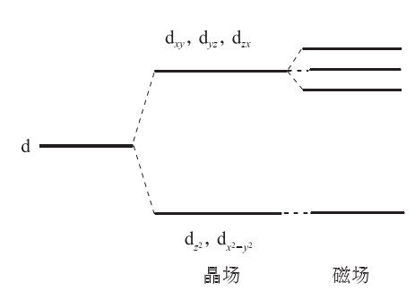
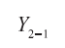
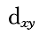
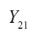
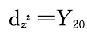
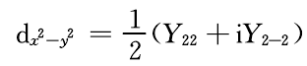
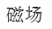
Effect of magnetic field and crystal field
Cubic symmetry with cations

Slide 11
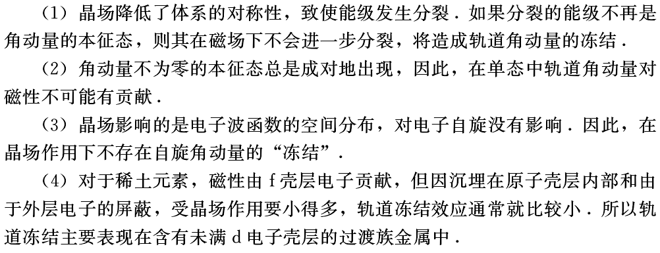
Summary

Slide 12
Crystal field theory/ligand field theroy
H = H₀ + H_{CF} + H_{SOC}
For 3d electron, neglect SOC and treat H_{CF} as perturbation.
CFT & group theory
对称性降低
O(3) 点群
不可约表示 可约表示（能级分裂）

Slide 13
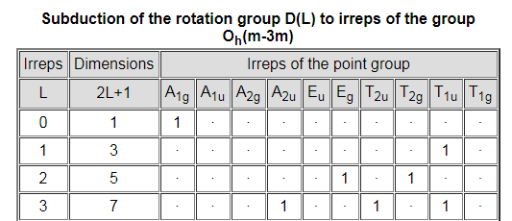
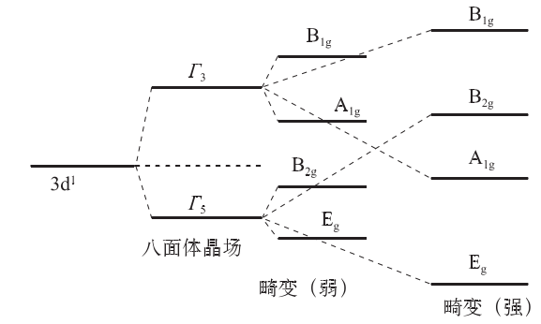
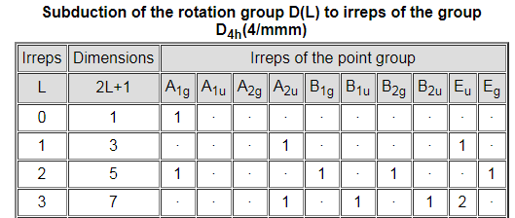
Crystal field theory & group theory
O(3) O_{h} D_{4h}
(e_{g})
(t_{2g})
(Table from Bilbao Crystallographic Server )

Slide 14
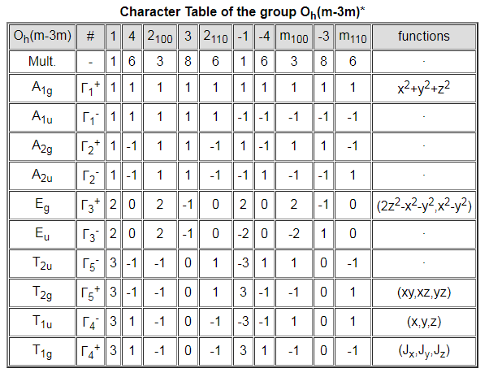
Crystal field theory & group theory
(Table from Bilbao Crystallographic Server )

Slide 15
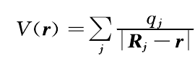








Example: 3d¹ & cubic symmetry

Slide 16





Example: 3d¹ & cubic symmetry

Slide 17



轨道角动量冻结

Slide 18



轨道角动量冻结
→ L=1, 轨道角动量部分冻结
为 Γ₅ 本征波函数 (m,n=1,2,3)

Slide 19


轨道磁矩与总磁矩
确定轨道角动量冻结情况：
(1)测量g因子（回旋磁法/共振法） (2)顺磁磁化率->等效磁矩

Slide 20







2.3 分子场理论的改进与发展
分子场理论的不足
a
a

Slide 21












海森堡模型 -> 外斯分子场模型
a
a

Slide 22

















Mean-field theories:

Slide 23














小口理论
（包含短程有序）

Slide 24















小口理论
a
a

Slide 25









其它改进理论
a
a
a

Slide 26



2.5 亚铁磁唯象理论
亚铁磁材料：多为氧化物。三类常见铁氧体： 尖晶石结构、石榴石结构、磁铅石结构。
尖晶石结构
石榴石结构
磁铅石结构

Slide 27









2.5 亚铁磁唯象理论
下以尖晶石铁氧体为例说明
(A位)
(B位)
磁化强度与温度的关系

Slide 28












奈尔亚铁磁分子场理论： 以尖晶石铁氧体为例
基本模型
高温顺磁性

Slide 29










奈尔亚铁磁分子场理论： 以尖晶石铁氧体为例
高温顺磁性

Slide 30






奈尔亚铁磁分子场理论： 以尖晶石铁氧体为例
自发磁化与温度的关系
Notes:
补充阅读：三角形FIM结构

Slide 31










3.2 Heisenberg exchange model
氢分子交换模型的推广
多个最外层电子
Notes:
补充阅读：三角形FIM结构

Slide 32















3.2 Heisenberg exchange model
狄拉克矢量模型方法
Notes:
补充阅读：三角形FIM结构

Slide 33









3.2 Heisenberg exchange model
A > 0 条件
Notes:
补充阅读：三角形FIM结构

Slide 34



3.3 间接交换/超交换作用
Anderson间接交换作用模型的物理图像
Notes:
补充阅读：三角形FIM结构

Slide 35











3.3 间接交换/超交换作用
半定量分析
Notes:
补充阅读：三角形FIM结构

Slide 36











Notes:
补充阅读：三角形FIM结构

Slide 37









3.3.3 Anderson交换模型简介
将波函数与哈密顿量二次量子化
计算微扰能
Notes:
补充阅读：三角形FIM结构

Slide 38











计算微扰能
Notes:
补充阅读：三角形FIM结构

Slide 39




3.3.4 交换作用的半经验规则: Goodenough-Kanamori rule
GKA
GKA rule
立方晶场作用
orthogonal orbitals:
Notes:
补充阅读：三角形FIM结构

Slide 40





三种交换作用机制（半共价键交换机制）
(1) 关联间接交换作用 (correlation effect)
(2) 去局域化间接交换作用 (delocalization)
(3) 极化效应 (polarization)
Notes:
补充阅读：三角形FIM结构

Slide 41



180° cation-anion-cation interactions
Notes:
补充阅读：三角形FIM结构

Slide 42



90° cation-anion-cation interactions
Addition:
Addition:
Notes:
补充阅读：三角形FIM结构

Slide 43



3.3.5 亚铁磁物质的间接交换作用
影响间接交换作用的主要因素：
离子间距（金属离子与氧离子、金属离子间距）及成键共价性
金属离子3d电子数目与轨道组态
以尖晶石结构为例：
金属离子分别位于四面体(A位)和八面体(B位)中
五种距离与键角（只考虑近邻）
Notes:
补充阅读：三角形FIM结构

Slide 44









3.3.5 亚铁磁物质的间接交换作用
铁氧体
·
·
·
·
Notes:
补充阅读：三角形FIM结构

Slide 45



3.3.5 亚铁磁物质的间接交换作用
Notes:
补充阅读：三角形FIM结构

Slide 46







3.3.6 钙钛矿结构氧化物与双交换作用
稀土锰氧化物 RMnO₃：钙钛矿结构；一般为反铁磁绝缘体
R_{1-x}A_{x}MnO₃ (A=Ca,Sr,Ba,Pb; x~0.2-0.5): 铁磁金属; 结构对称性变高; CMR ; 半金属磁性
Notes:
补充阅读：三角形FIM结构

Slide 47



3.3.6 钙钛矿结构氧化物与双交换作用
镧锰氧化物的电磁特性:
La_{1-x}Sr_{x}MnO₃
Notes:
补充阅读：三角形FIM结构

Slide 48


双交换作用 (double exchange)
镧锰氧化物的电磁特性
Notes:
补充阅读：三角形FIM结构

Slide 49














4.3 自旋波的量子力学处理： S=1/2的铁磁自旋波
基态
局域在一个格点上的自旋翻转态
→

Slide 50



















第一激发态的本征解
几个特例

Slide 51












近独立近似
近饱和近似下自旋波的玻色性
自旋波波数有限制（不大于NS）, 不遵从玻色统计
4.4 铁磁体在低温下的热力学性质

Slide 52



















自发磁化强度的 T^{3/2} 定律
一维
From 附录:
二维同理可得积分发散
由此，根据自旋波理论，一维、二维各向同性晶体不可能具有铁磁性

Slide 53
















自发磁化强度的 T^{3/2} 定律
三维
vs 分子场理论：
铁磁体在低温下的比热
→

Slide 54





对长波近似的修正

Slide 55



















4.6 反铁磁体和亚铁磁体中的自旋波

Slide 56














→
2

Slide 57













~ 源于各项异性晶体场
反铁磁体自旋波的半经典图像

Slide 58















Slide 59









亚铁磁体的自旋波

Slide 60










反铁磁/亚铁磁体系的另一种半经典处理方法

Slide 61






Slide 62





Slide 63







4.9 自旋波的实验研究
共振方法
自旋波频率ω即每个自旋绕微观场H进动的频率。若在垂直微观场方向上加一交变场，当交变场频率同自旋进动频率相同时将发生共振吸收。
共振吸收条件：
对于两端自旋全钉扎的一维自旋体系，共振时应满足
自旋受到的有效场
→

Slide 64







共振方法
共振吸收强度
共振线宽反映相应自旋波的弛豫过程（准粒子寿命）
非均匀体系的自旋波共振吸收
综上，

Slide 65


散射方法（光子非弹性散射）
可见光范围内光子能量大约为几个eV（~10⁴cm⁻¹）
固体中光频自旋波能量量子比较高（10~10³cm⁻¹），可用Raman散射谱仪来测量频移(光栅分光)；
声频自旋波能量量子十分小（10⁻²~10⁰cm⁻¹）, 需要采用Brillouin散射谱仪(FP干涉仪分光)

Slide 66







散射方法（光子非弹性散射）
其它准粒子对光子散射的影响
综上，
散射方法（中子非弹性散射）

Slide 67



4.10 非晶态合金的自旋波
非晶态金属合金的低温磁性
B
B
B
→

Slide 68


4.10 非晶态合金的自旋波

Slide 69





Slide 70

磁性合金的自旋波劲度系数D值与T_{c}的关系

Slide 71










5.2 能带（巡游电子模型）和磁性解
Stoner能带模型
Hubbard model:
对二体作用项做Hartree-Fock平均场近似：
傅里叶变换：

Slide 72
















磁性和非磁性的条件
T=0时的非磁性解及顺磁磁化率
→
顺磁磁化率
↓
↑

Slide 73

















磁性解
→

Slide 74



















磁性解的稳定条件及居里点的数值

Slide 75













磁性解的条件: stoner条件
斯托纳条件:

Slide 76













自发磁化与温度的关系
居里温度附近的自发磁化和温度的关系
0K附近的自发磁化和温度的关系

Slide 77






0K附近的自发磁化和温度的关系
Stoner模型与局域电子模型的比较

Slide 78






d_{l} - d_{i} 交换极化模型

Slide 79






d_{l} - d_{i} 交换极化模型的理论和实验根据

